Slide 1
电子教案
软件设计与体系结构
第4章 软件体系结构描述
蒋哲远
Email:jzheyuan@qq.com

Slide 2
第4章 内容摘要
4.1 软件体系结构描述方法
4.2 体系结构描述框架标准
4.3 体系结构描述内容框架
4.4 体系结构描述语言
4.5 典型的软件体系结构描述语言
4.6 软件体系结构与UML
<number>/126

Slide 3


形式化的抽象
第4章 软件体系结构描述
形式化描述
实际事物
形式化方法
精确描述
分析与评估
计算和预测
<number>/126

Slide 4
第4章 软件体系结构描述
软件体系结构的描述
软件体系结构和软件体系结构描述不同的两个概念
  软件体系结构是附属于系统之中。只要存在系统，体系结构就存在
    如：每个石头都会有重量
  软件体系结构描述是将体系结构可视化的手段和产物
    如：表示一个石头的重量
<number>/126

Slide 5
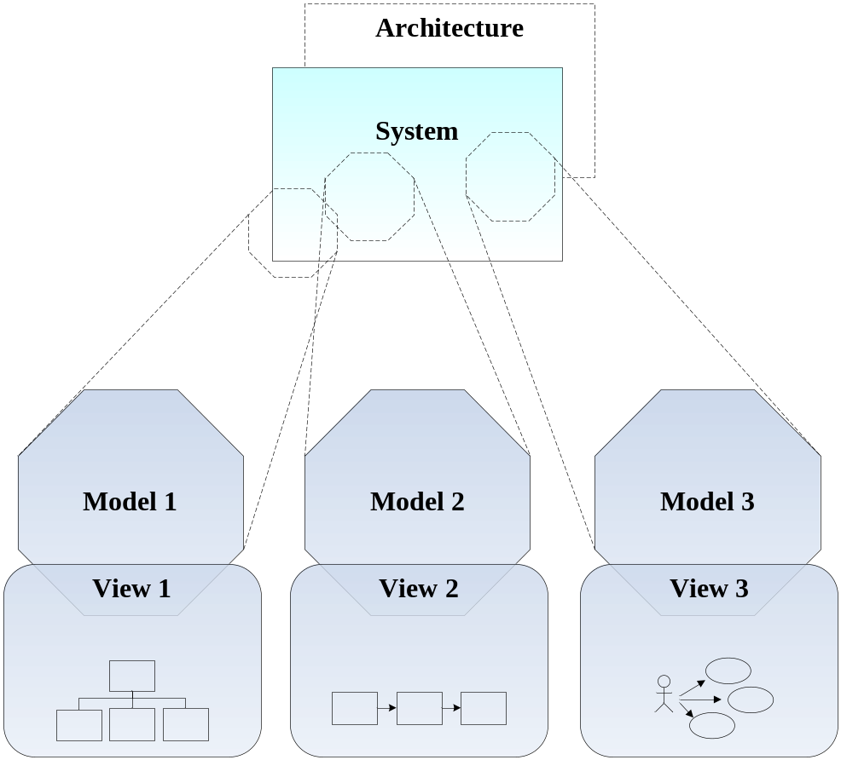
第4章 软件体系结构描述
如何理解体系结构描述
软件体系结构
软件体系结构描述
<number>/126

Slide 6
4.1 软件体系结构描述方法
描述方法的种类
图形表达工具
模块内连接语言
基于软构件的系统描述语言
软件体系结构描述语言
<number>/126

Slide 7
4.1 软件体系结构描述方法
1、图形表达工具
  采用矩形框和有向线段组合而成的图形表达工具；
  矩形框代表抽象构件，框内标注的文字为抽象构件名称，有向线段表示辅助各构件进行通信、控制和关联的连接件；
  一种简洁易懂、使用广泛的表示方法；
  在术语和表达语义上不够规范和精确。可以通过增加语义图形元素的方式得到图文法理论来支持。
<number>/126

Slide 8
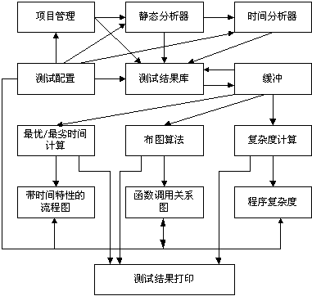
图4.1 某软件辅助理解和测试工具部分体系结构描述
<number>/126

Slide 9
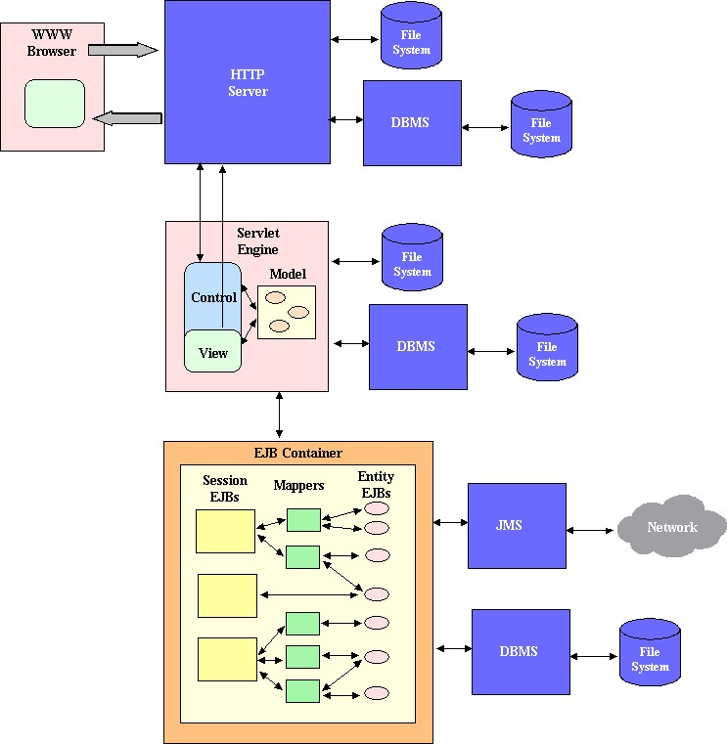
实例
Enterprise Java Beans Architecture
<number>/126

Slide 10
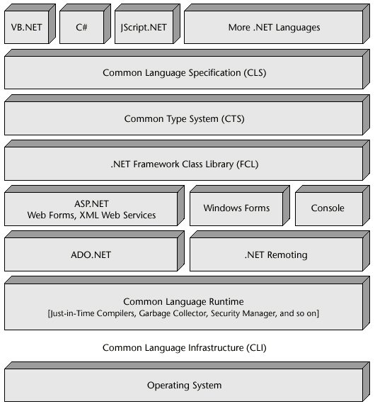
Microsoft .Net Framework Architecture
<number>/126

Slide 11
4.1 软件体系结构描述方法
模块内连接语言MIL(Module Interconnection Language)
采用将一种或几种传统程序设计语言的模块连接起来的模块内连接语言。
优点：由于程序设计语言和模块内连接语言具有严格的语义基础，因此它们能支持对较大的软件单元进行描述。
缺点：但由于这些语言处理和描述的软件设计开发层次过于依赖程序设计语言，因此限制了处理和描述比程序设计语言元素更为抽象的高层次软件体系结构元素的能力。
实例
  Microsoft COM IDL
  OMG CORBA IDL
<number>/126

Slide 12
4.1 软件体系结构描述方法
基于软构件的系统描述语言
是一种以构件为单位的软件系统描述方法，但是所面向和针对的系统的元素仍然是一些层次较低的以程序设计为基础的通讯协作软件单元，而且这些语言所描述和表达的系统一般而言是面向特定应用的特殊系统，这些特殊性使得基于软构件的系统描述仍然不是十分适合SA的描述和表达。
例子，多变配置语言(Proteus Configuration Language: PCL)支持较高抽象层次上对系统进行建模。
<number>/126

Slide 13
4.1 软件体系结构描述方法
软件体系结构描述语言ADL (Architecture Description Language)
参照传统程序设计语言的设计和开发经验，重新设计、开发和使用针对软件体系结构特点的专门的软件体系结构描述语言。
吸收高级语言语义精确+SA需要整体性和抽象性的特性。定义和确定了适合SA表达和描述的有关抽象元素，因此，ADL是当前软件开发和设计方法学中一种发展很快的SA描述方法，目前已经有十几种。
<number>/126

Slide 14
第4章 软件体系结构描述
形式化、规范化的软件体系结构描述对于体系结构的设计和理解非常重要；
当前描述主要停留在非形式化基础上，依赖于个人经验和技巧；
不能准确描述构件之间接口和组合关系，难以进行一致性、完整性分析和模拟。
目前对于软件体系结构的描述主要有两类：
1、使用精确的、无歧异体系结构描述语言，并提供对体系结构和特征的分析工具和设计环境。
2、采用形式化的方法， 提供精确的、抽象的模型，并提供基于这个模型的分析工具。
<number>/126

Slide 15

单选题
1分
以下关于软件体系结构描述方法说法错误的是( )
图形表达工具在软件设计中占据主导地位
A
B
由于软件设计语言和模块内连接语言具有严格的语义基础,因此它们能支持较小的软件单元进行描述
C
基于软构件的系统描述语言将软件系统描述成一种是由许多以特定形式相互作用的特殊软件实体构造组成的组织或系统
D
软件体系结构描述语言是参照传统程序设计语言的设计语言的设计和开发经验,重新设计、开发和使用针对软件体系结构描述语言
提交
<number>/126

Slide 16
第4章 内容摘要
4.1 软件体系结构描述方法
4.2 体系结构描述框架标准
4.3 体系结构描述内容框架
4.4 体系结构描述语言
4.5 典型的软件体系结构描述语言
4.6 软件体系结构与UML
<number>/126

Slide 17
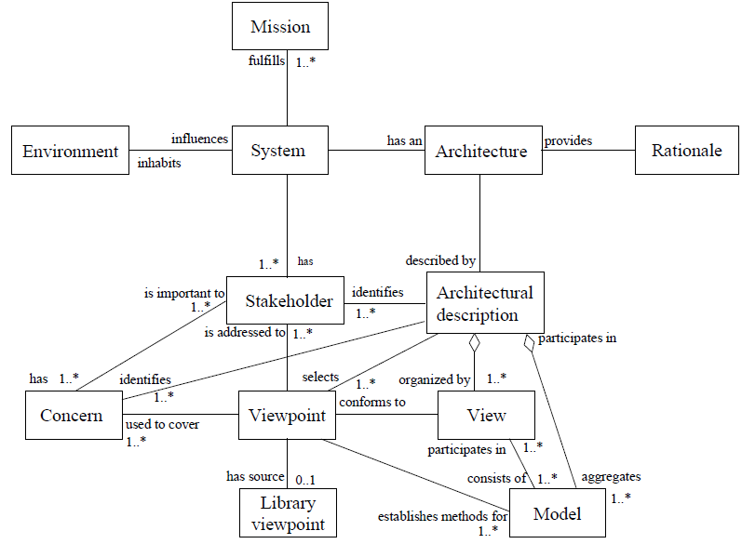
4.2 软件体系结构描述框架标准
IEEE 于2000年9月21日通过了IEEE1471(SA描述框架标准)
<number>/126

Slide 18
4.2 软件体系结构描述框架标准
  IEEE IEEE1471适应软件密集的系统；
  在应用SA的IEEE1471标准时应遵循如下要求：
    SA的存档要求
    能识别人员及其关系
    SA视点的选择与具体描述
    SA视点
    SA视点之间的一致性
    SA原理
  IEEE1471标准提供了SA描述的概念框架和描述实践应遵循的规范，但在如何描述和具体的描述技术方面缺乏指导
<number>/126

Slide 19
4.2 软件体系结构描述框架标准
Rational
  结合RUP、遵照IEEE1471,起草了用UML描述SA并提交给OMG,渴望成为行业规范。
  认为体系结构描述的关键是定义视点、视图以及建模元素之间的映射关系。
  该SA描述方案涉及面比较窄，注重层次比较低，因而更具体。描述限于UML和RUP，具有一定的局限性，但该建议标准结合了业界广泛采用的建模语言和开发过程，易于推广。
<number>/126

Slide 20
第4章 内容摘要
4.1 软件体系结构描述方法
4.2 体系结构描述框架标准
4.3 体系结构描述内容框架
4.4 体系结构描述语言
4.5 典型的软件体系结构描述语言
4.6 软件体系结构与UML
<number>/126

Slide 21
4.3 软件体系结构描述内容框架
内容框架(Medvidovic的观点)：
构件：接口、类型、语义、约束、演化、非功能属性
连接：接口、类型、语义、约束、演化、非功能属性
体系结构配置：可理解性、可构成性、可改进性和可追踪性、异质性、可扩展性、演化、动态机制、约束、非功能属性
工具支持：主动规格说明、多视图、分析、改进、实现生成、动态机制
Medvidovic N.,Taylor R.N.,A Classification and Comparison Framework for Software Description Language.IEEE TRANSITIONS ON SOFTWARE ENGINEERING:Vol.26.No.1,1 Jan 2000
<number>/126

Slide 22
4.3 软件体系结构描述内容框架
内容框架(Medvidovic的观点)：
构件：接口、类型、语义、约束、演化、非功能属性
语义是构件行为的高层模型，增强SA的约束。
构件的演化可非正式地定义为构件属性的修改，诸如接口、行为和实现等
与外部世界互操作点的集合
诸如安全性、性能和可移植性等。一般情况下，一个构件的非功能属性不能从它的行为中推理得出。
一个构件类型可在某个SA中可以被多次实例化，也可以在多个SA中被复用。更进一步，构件类型还能以参数化的方法复用。清楚地对构件类型建模还有助于对SA的理解
约束是系统或其某一部分的属性或断言。如果约束不能被满足，则导致某些需求不能被实现。
<number>/126

Slide 23
4.3 软件体系结构描述内容框架
内容框架(Medvidovic的观点)：
连接：接口、类型、语义、约束、演化、非功能属性
语义是连接件行为的高层模型。构件的语义表达应用层的功能，连接件的语义承担交互协议的规格说明。
演化可非正式地定义为连接件属性的修改，诸如接口、语义和约束的变化等
与构件或其它连接件之间互操作点的集合
完全是从它的语义规格说明派生出来的。对连接件的非功能属性建模使得设计者可以对系统运行时的行为进行仿真。
类型是封装了构件通讯、协作和中间决策的抽象。类型支撑在SA内部或SA之间的复用。
确保连接件与交互协议的意图的一致。并增强了边界条件。
<number>/126

Slide 24
4.3 软件体系结构描述内容框架
内容框架(Medvidovic的观点)：
体系结构配置：可理解性、可构成性、可改进性和可追踪性、异质性、可扩展性、演化和动态机制、约束、非功能属性
通过逐步正确的、一致的改进，SA才能成为可执行的系统。对于执行过程中的变化，ADL要能提供追踪
SA作为在不同人员早期通讯的渠道，因此应采用简单易理解的语法来建立配置信息的模型
是一个允许SA在不同细节层次上描述SA的机制，可以表达复杂的结构和行为，也可以将它们抽象在一个单独的构件和连接件内部
SA的目标之一是促进大规模的系统开发，侧重不同的粒度上复用现存的构件和连接件。它可以帮助异质的构件和连接件完成SA的规格说明和开发
ADL需要在构件和连接件的层次增加对演化的支持，诸如支持它们在线和离线的增加、删除、替换和在不同配置下的重新连接等。
对构件和连接件约束的补充，全局约束直间或间接地依赖于局部约束
ADL提供处理复杂问题和规模问题
<number>/126

Slide 25
4.3 软件体系结构描述内容框架
内容框架(Medvidovic的观点)：
工具支持：主动规格说明、多视图、分析、改进、实现程序生成、动态机制
可以插入式或非插入式的发现反馈信息，迫使设计师在继续操作前认识到相关情况。
不同的人员，诸如SA设计师、开发者、管理者、客户等，提供合适的视图，并确保其一致性。
改进系统结构描述是一项复杂的任务。常常不能用形式化保证它的正确性和一致性。
软件设计和建模的最终目的是生成可执行的程序。如果SA工具能辅助生成程序将很吸引人
提供在SA层面评估系统各方面的能力，减少后续的出错概率。同时，相对于源代码分析可降低分析成本
用工具分析被修改的SA，正确地将SA中表示中的变动映射到实现模块中去
<number>/126

Slide 26
第4章 内容摘要
4.1 软件体系结构描述方法
4.2 体系结构描述框架标准
4.3 体系结构描述内容框架
4.4 体系结构描述语言
4.5 典型的软件体系结构描述语言
4.6 软件体系结构与UML
<number>/126

Slide 27
4.4 软件体系结构描述语言
ADL是形式化语言：有底层语义的支持，提供语法和概念框架；
基于底层语义的工具：为SA的表示、分析、演化、细化、设计过程提供支持；
有三个基本组成元素：
    构件：计算或数据存储单元；
    连接件：交互及其交互规则；
    SA配置：拓扑图。
<number>/126

Slide 28
4.4 软件体系结构描述语言
ADL的构成要素：
构件
连接件
SA配置
SA
1:n
构件
配置
连接件
拓扑逻辑和约束
1:n
1:n
端口(port)
角色(role)
一组端口构成一个接口
如：消息传递中角色sender和receiver
<number>/126

Slide 29
4.4 软件体系结构描述语言
ADL应该具有的特点
（按照Mary Shaw和David Garlan的观点）：
  传统语言的精确性。此外，还应具有---
  构造能力:能使用较小的独立体系结构元素建造大的软件系统
  抽象能力:只关心抽象细节不管具体的实现
  复用能力:包括构件、连接件和SA都可复用
  组合能力:对局部结构能描述,进而支持动态变化
  异构能力:允许多个不同的SA描述关联存在
  分析和推理能力:能进行多种性能和功能上的推导
<number>/126

Slide 30
4.4 软件体系结构描述语言
当前常见的一些体系结构描述语言
ADL | 研发组织 | 负责人
ACME | Carnegie Mellon大学 | David Garlan
Wright | Carnegie Mellon大学 | David Garlan
C2 | Southern California大学 | Medvidovic
Unicon | Carnegie Mellon大学 | Mary Shaw
Darwin | 英国Imperial College | Jeff Kramer & Jeff Magee
AESOP | Carnegie Mellon大学 | David Garlan
Rapide | Stanford大学 | David Luckham
Control&MetaH | Honeywell公司技术中心 | Steve Vestal
Weaves | 美国Aerospace公司 | Gorlick
SADL | SRI | Mark Moriconi
UML | Rational 软件公司
<number>/126

Slide 31
4.4 软件体系结构描述语言
主要ADL的特点
ACME：支持各ADL之间的转换
UniCon：支持异构的构件和连接件类型
Wright：提供SA构件之间交互的说明和分析
Darwin：支持并发应用
Aesop：支持体系结构风格的应用
MetaH：提供实时系统的设计指导
C2：支持消息传递风格的系统描述
SADL：提供层次加细的形式化描述
<number>/126

Slide 32
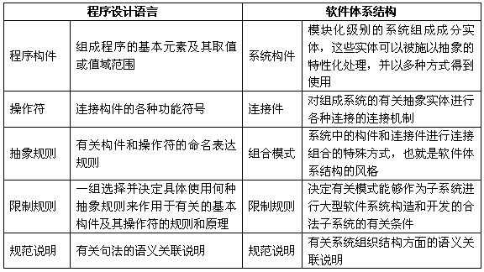
ADL与程序设计语言的典型元素含义比较
<number>/126

Slide 33
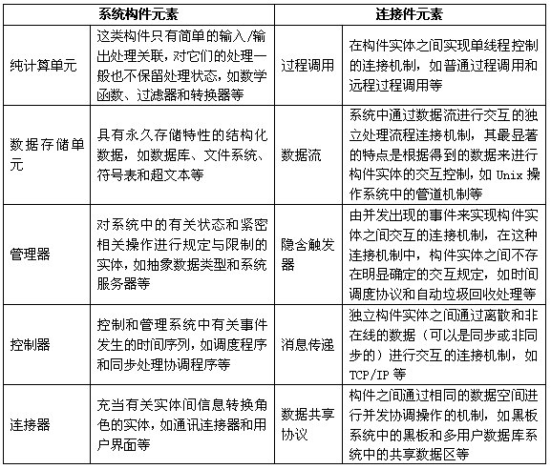
常见的软件体系结构元素
<number>/126

Slide 34
第4章 内容摘要
4.1 软件体系结构描述方法
4.2 体系结构描述框架标准
4.3 体系结构描述内容框架
4.4 体系结构描述语言
4.5 典型的软件体系结构描述语言
4.6 软件体系结构与UML
<number>/126

Slide 35
4.5.1 ACME
ACME概述
SA设计元素
属性
设计约束
类型、模板和风格
ACME的特点
<number>/126

Slide 36
4.5.1 ACME
ACME概述
卡耐基.梅隆大学的Garlan等人创造的
起初的目的：简单性的、一般的ADL
是一种SA变换语言：提供不同的ADL变化机制，所以，虽然ACME没有支持工具，但却能使用各种ADL提供的工具，可实现分析方法和工具的共享
提供了结构性的方法和开放的语义框架，可以在结构特性了标注一些ADL相关的属性，能表示大多数ADL描述的公共结构信息
ACME从结构、属性、约束、类型和风格4个不同的方面对SA进行描述
<number>/126

Slide 37
4.5.1 ACME
ACME概述
SA设计元素
属性
设计约束
类型、模板和风格
ACME的特点
<number>/126

Slide 38
4.5.1 ACME
SA设计元素
系统
构件
构件
连接件
角色
端口
ACME提供7种实体：构件、连接件、系统(构件和连接件的配置)、端口、角色、表述(representations)和表述映射(map)。(上图只体现了5种实体，后两种见下)
<number>/126

Slide 39
4.5.1 ACME
SA设计元素（续）
表述(representations)和表述映射(map)
表述为SA提供分级描述的能力，每个构件或连接件能用一个或多个更详细、更底层的描述来表示
表述映射定义了被表述的内部系统和所表述的构件或连接件的外部接口之间存在何种相关性 (对连接件而言是内部角色和外部角色之间)
Client
Server
表述
连接管理
安全管理
数据库
带有表述的C/S结构
<number>/126

Slide 40
4.5.1 ACME
SA设计元素（续）
对表述的进一步描述：
表述用来进一步描述元素的结构，为元素提供更深入的分解：
(1)使用表述封装子系统。父元素可以看作是将元素暴露给外界的接口的标识符号，而表述是对接口的具体实现。
(2)表述作为视图。表述可以用来表达系统的其它视图，一个简单的应用就是去掉系统某些特性后定义的一个简化的视图。可是，ACME并没有提供不同视图之间关系的机制。
(3)表述的其它应用。表达文档消息。在ACME中，ACME只被用来定义逻辑边界，如对构件和连接件的封装。
<number>/126

Slide 41
4.5.1 ACME
SA设计元素（续）
ACME实例---C/S结构的描述：
System simple_CS = {
Component client={ Port sendRequest }
Component Server={Port receiveRequest }
Connector rpc={Roles{caller,callee} }
Attachments {
client.sendRequest to rpc.caller
server.receiverRequest to rpc.callee
}
}
<number>/126

Slide 42
4.5.1 ACME
ACME概述
SA设计元素
属性
设计约束
类型、模板和风格
ACME的特点
<number>/126

Slide 43
4.5.1 ACME
属性
Client
Server
属性
形状=矩形
宽度=100
高度=50
可视化说明
…
While(data)
Read(reponse)
…
源代码
MAX速度:5Kbps
MAX连接数:10
性能数据
ACME使用任意的属性列表对SA的结构进行注释
每个属性有名称、可选类型和值
ACME定义了诸如整数、字符串和布尔等简单类型
<number>/126

Slide 44
4.5.1 ACME
属性（续）
带属性的ACME描述实例
System simple_CS = {
Component client={ Port sendRequest
Properties {requestRate:float=17.0;
sourceCode:externalFile=“client.c”} }
Component Server={ Port receiveRequest;
Properties {macConcurrentClients:integer=1;
multithreaded:Boolean=false;
sourceCode:externalFile=“server.c } }
Connector rpc={Roles{caller,callee}
Properties{synchronous:boolean=true;
maxRoles:integer=2;} }
Attachments {
client.sendRequest to rpc.caller
server.receiverRequest to rpc.callee } }
<number>/126

Slide 45
4.5.1 ACME
ACME概述
SA设计元素
属性
设计约束
类型、模板和风格
ACME的特点
<number>/126

Slide 46
4.5.1 ACME
设计约束
决定了体系结构设计如何演化的
在ACME中采用一阶谓词逻辑的约束语言来描述设计约束
约束可和任何设计元素相关联。约束有范围，如与一个系统关联，则可引用系统中的任何设计元素
如：
  Connected(c1,c2)---如果c1和c2之间至少有一个连接件,则取true;否则false
  Reachable(c1,c2)---如果c2处于Connected(c1,*)的路径上,则取true,否则false
  HasProperty(elt,propName)---如果元素elt有一个属性,取名为propName
<number>/126

Slide 47
4.5.1 ACME
ACME概述
SA设计元素
属性
设计约束
类型、模板和风格
ACME的特点
<number>/126

Slide 48
4.5.1 ACME
类型、模板和风格
(1)类型。包括属性类型、结构类型和风格(簇)。
属性类型：属性的类型(参见属性部分)
结构类型：即构造实体的类型，如：
Component Type Client={ //定义构件类型
Port Request={Property protocol:CSPprotocolT};
Property request-rate:Float;
Invariant size(self.Ports)<=5;
Invariant request-rate>=0;
Heuristic request-rate<100;
}
<number>/126

Slide 49
4.5.1 ACME
类型、模板和风格（续）
族(family)：通过三个方面来定义：一组结构元素和属性、一组约束、默认结构。其中
结构元素和属性(属性类型和结构类型)为family提供了设计词汇；
约束定义了模型描述的合法性规则，决定了如何使用这些类型的实例；
默认结构描述了使用family的任何系统实例的最小集合
<number>/126

Slide 50
4.5.1 ACME
类型、模板和风格（续）
(2)模板
提供对SA进一步抽象的能力，用来描述复杂系统和反复出现的模式。在应用和初始化这些模式时，只提供适当类型的参数就可以了。
Style client_server = {
Component Template client(rpc_call_ports:Ports)={
Port rpc_call_ports
Properties {requestRate:float=17.0;
sourceCode:externalFile=“client.c”} Component Template Server(rpc_receive_ports:Ports)={
Port rpc_receive_ports;
Properties {macConcurrentClients:integer=1;
multithreaded:Boolean=false;
sourceCode:externalFile=“server.c } }
<number>/126

Slide 51
4.5.1 ACME
类型、模板和风格（续）
(2)模板
Connector Template rpc(caller_port,callee_port:Port) defining(conn:Connector)={ conn=Connector {
Roles{caller,callee}
Properties{synchronous:boolean=true;
maxRoles:integer=2;} }
Attachments {
conn.caller to callee_port
conn.callee to caller_port }
}
}
<number>/126

Slide 52
4.5.1 ACME
类型、模板和风格（续）
(2)模板
实例化应用：
System complec_cs:client_server={
c1=client(send_request);
c2=client(send_request);
c3=client(send_request);
s1=sever(receive_request);
s2=sever(receive_request);
rpc(c1.send_request,s1.receive_request);
rpc(c2.send_request,s2.receive_request);
rpc(c3.send_request,s2.receive_request);
}
<number>/126

Slide 53
4.5.1 ACME
类型、模板和风格（续）
(3)风格
风格定义了相关模板的集合，模板用来定义风格，提供了一种在SA设计中捕捉并复用公共结构的机制。
风格就是族(family)，可用类型系统来定义,表示一组系统。
<number>/126

Slide 54
4.5.1 ACME
类型、模板和风格（续）
(3)风格
Family PipeFilterFamily { //定义Pipe-Filter族
Component Type FilterT={
Ports{stdin;stdout;};
Property throughPut:int;
};
Component Type UnixFilterT extends FileterT with {
Port stderr;
property implementationFile:String;
};
Connector Type PipeT={
Roles{source,sink;};
property bufferSize:int
};
property Type StringMsgFormatT=Record[size:int;msg:string;];
Invariant Forall c in self.Connectors @HasType(c,PipeT)
//以上约束表示对所有的连接件必须使用管道，没有默认结构
}
<number>/126

Slide 55
4.5.1 ACME
类型、模板和风格（续）
(3)风格
续上： //定义族的系统实例
System simplePF:PipeFilterFamily{
//定义构件
Component smooth:FilterT=new FilterT;
Component detectErrors:FilterT;
Component showTracks:unixFilterT=new unixFilterT extended with{
Property implementationFile:String=“showTracks.c”;}
};
//定义连接件
Connetor firstPipe:PipeT;
Connetor SecondPipe:PipeT;
//定义连接关系
Attachments{
smooth.stdout to firstPipe.source;
detectErrors.stdin to FirstPipe.sink;
detectErrors.stdout to secondPipe.ssouce;
showtracks.stdin to secondPipe.sink;
}
}
<number>/126

Slide 56
4.5.1 ACME
ACME概述
SA设计元素
属性
设计约束
类型和风格
ACME的特点
<number>/126

Slide 57
4.5.1 ACME
ACME的特点
用7种基本的元素来表示SA(构件、连接件、系统端口、角色、表述和表述映射)；
提供了灵活的注释机制，支持将SA和用子语言表示的非结构化信息结合起来，这些子语言是外部定义的；
提供了一种类型和模板机制，用于抽象出共同的、可复用的SA惯用法和风格；
提供了一个开放的语义框架，提供了基本的结构信息和属性信息，用于SA的描述和推理。
<number>/126

Slide 58
4.5.1 ACME
ACME的特点(续)
对于简单的CLIENT-SERVER结构的规格说明如下：
Exist client,sever,rpc |
component(client) ∧
component(server) ∧
connector(rpc) ∧
attach(client.send_request,rpc.caller) ∧
attach(server.receive_request,rpc.callee)
以上没有体现：
(1)封闭世界，即所有的构件、连接件、端口和角色都已经用体系结构规格说明中的变量标识出来了，所有的联结无一例外地也已经被说明了;
(2)这些已有的变量必须表示不同的实体。
补充以上两点之后的描述如下：
<number>/126

Slide 59
4.5.1 ACME
ACME的特点
Exist client,sever,rpc |
component(client) ∧
component(server) ∧
connector(rpc) ∧
attach(client.send_request,rpc.caller) ∧
attach(server.receive_request,rpc.callee) ∧
client !=server ∧ server !=rpc ∧ rpc != clent ∧
(for all y:component(y) ⇒ y=client | y=server) ∧
(for all y:connector(y) ⇒ y=rpc) ∧
(for all p,q:attached(q,p) ⇒
(p=client.send_request ∧ q=rpc.coller) |
(p=server.receive_request ∧ q=rpc.collee)
)
<number>/126

Slide 60
4.5.1 ACME
下载ACME相关的软件并安装使用：
该工具是耐基梅隆大学计算机学院的ABLE(Architecture Based Language and Environments)项目组开发的。通过对该工具的使用，认识：
AcmeStudio的环境构成。包括用户界面和执行的基本任务等
转换功能。诸如Wright、Unicon等之间
对SA设计和分析的支持。包括对特定SA风格的定制等
开发定制的基于ACME的应用。包括使用Acmelib提供的通用的API或自定义的接口类集合
<number>/126

Slide 61
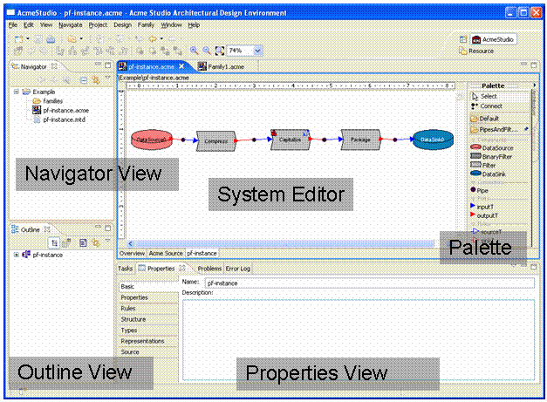
4.5.1 ACME
4.4 典型软件体系结构描述语言
<number>/126

Slide 62
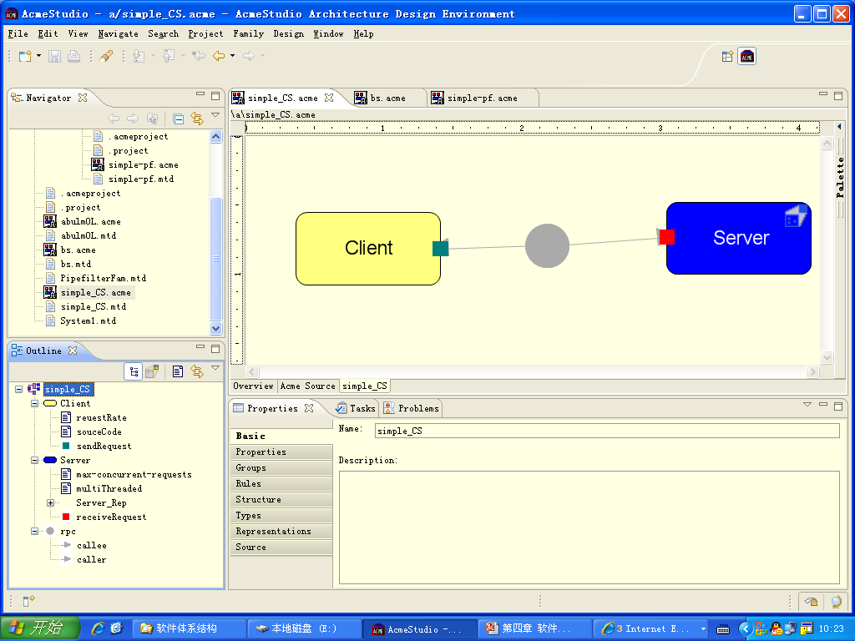
4.5.1 ACME
4.4 典型软件体系结构描述语言
<number>/126

Slide 63
4.5.2 Wright
卡耐基梅隆大学的Robert Allen和David Garlan提出的一种ADL
System SimpleExample
Component Server=
port provide [provide protocol]
spec [Server specification]
Component Client=
port request [request protocol]
spec [Client specification]
connector C-S-connector=
role client [client protocol]
role server [server protocol]
glue [glue protocol]
Instances
s:Server
c:Client
cs:C-S-connector
Attachments
s.provide as cs.server
c.request as cs.client
End SimpleExample
角色说明了交互中的每一方可能的行为。如客户角色把客户的行为描述为对服务器的请求和返回结果构成的序列；服务器角色把服务行为描述为一系列依次进行处理的请求和返回结果的操作。
Glue说明了这种行为如何组合在一起和相互协作的。如客户活动必须按照某种顺序进行：客户请求服务、服务器处理请求、服务器提供结果和客户取得结果。
<number>/126

Slide 64
4.5.2 Wright
利用role和glue可以描述行为和这些行为的协调与组合。但对于这些行为的特点和这些行为发生的范围的描述，Wright采用了CSP(通信顺序过程)的一个子集来描述，这个子集用来定义角色、端口和glue的协议等。
CSP的主要目的是：为了克服传统程序设计语言在多处理器体系上的障碍。它的基本单元是一系列并发的进程，同时也能方便地描述进程之间的通讯和同步。
尽管CSP中具有丰富的描述通讯实体的方法，但Wright只选取了它的一个子集。
<number>/126

Slide 65
4.5.3 UniCon
UniCon(UNIversal CONnection)是Caregie Mellon大学的Mary Shaw提出的
结构元素概述
类型与属性描述
实现语法
实例
<number>/126

Slide 66
4.5.3 UniCon
结构元素概述
UniCon的基本个体元素是构件和连接件：
结构元素
构件
连接件
接口
构件类型
Player
实现
协议
连接件类型
role
实现
规范
类型
关联单元
实现
规范：是系统在合成时的单元关联约束
实现：原始的(primitive)与合成的(composite)
<number>/126

Slide 67
4.5.3 UniCon
类型与属性描述
UniCon支持的构件类型
构件类型 | 支持的player类型
Model | RoutineDef,RoutineCall,GlobalDataDef, GlobalDataUse,PLBundle,ReadFile,WriteFile
Computation | RoutineDef,RoutineCall,GlobalDataUse,PLBundle
SharedData | GlobalDataDef,GlobalDataUse,PLBundle
SeqFile | ReadNext,WriteNext
Filter | StreamIn,StreamOut
Process | RPCDef,RPCCall
SchedProcess | RPCDef,RPCCall,RTLoad
General | 可以定义任何类型的player,过多的使用会破坏构件的类型约束
<number>/126

Slide 68
4.5.3 UniCon
类型与属性描述
UniCon支持的构件的属性：
属性 | 需求 | 合成规则 | 应用构件 | 值/默认/句法
InstFormal | 可选 | 合并 | 所有 | 形式参数/没有参数/受实际语言的限制
Variant | 可选 | 替换 | 所有 | 构件选择不同的实现/第1个变体/变体的名称
RecordFormat | 可选 | 替换 | SeqFile | 文件的记录格式/带回车换行的文本行/受实现语言的限制
Library | 可选 | 替换 | Module Computation SeqFile SharedData | 把MinAssocs的值变为0/使用未用的player/为构造器生成库档案提供依据
EntryPoint | 可选 | 替换 | Module Computation Process SchedProc | 开始执行的入口点/模块的主程序/过程名
<number>/126

Slide 69
4.5.3 UniCon
类型与属性描述
续
属性 | 需求 | 合成规则 | 应用构件 | 值/默认/句法
iority | 可选 | 替换 | SchedProc | 实时操作系统运行进程的优先级/最高值/整数
Processor | 可选 | 替换 | 所有 | 进程运行的处理器/当地处理器/处理器名
SeqmentDef | 可选 | 替换 | SchedProc | 实时构件的实现代码的代码段定义/没有默认值/名字后跟“;”，然后是执行时间(秒)
TriggerDef | 可选 | 替换 | SchedProc | 激活一个代码段的外部激发定义/没有默认值/名字后跟“;”，然后是执行时间(秒)
RPCTypeIn | 可选 | 合并 | Process SchedProc | 为RPC生成器导出语言无关的类型信息的辅助信息
RPCTypeDef | 可选 | 替换 | Process SchedProc | 为RPC生成器导出语言无关的类型信息的辅助信息
<number>/126

Slide 70
4.5.3 UniCon
类型与属性描述
为实现原始构件定义的属性
属性 | 需求 | 合成规则 | 应用构件 | 值/默认/句法
ImplType | 可选 | 错误 | 所有 | 表达：源代码、对象、可执行代码、数据、等
Processor | 可选 | 错误 | 所有 | 初始化的实际参数
BuildOption | 可选 | 合并 | 所有 | 传给系统构造器的选择/没有默认值/用于系统构造器的选择句法
原始构件：直接由程序语言代码实现的；
合成构件：从不同构件逐步构造成的更大的构件。需要三类信息
<number>/126

Slide 71
4.5.3 UniCon
类型与属性描述
UniCon支持的连接件类型
连接件 | 支持的role类型和player类型
Pipe | 源：接受Filter的StreamOut、SeqFile的ReadNext 槽：接受Filter的StreamOut、SeqFile的WriteNext
FileIO | 主动读：接受Module的ReadFile；被读：接受SeqFile的ReadNext 主动写：接受Module的WriteFile；被读：接受SeqFile的WriteNext
ProceduralCall | 定义者：接受Computation或Module的RoutineDef 调用者：接受Computation或Module的RoutineCall
DataAccess | 定义者：接受SharedData或Module的GlobalDataDef 使用者：接受SharedData或Computation或Module的GlobalDataUse
PLBundler | 参与者：接受PLBundler,RoutineDef,RoutineCall,GlobalDataUse, Computation的RoutineDef,Module,SharedData
RemoteProcCall | 定义者：接受Process或SchedProcessde RPCDef 调用者：接受Process或SchedProcessde RPCCall
RTScheduler | 加载：接受SchedProcess的RTLoad
<number>/126

Slide 72
4.5.3 UniCon
类型与属性描述
UniCon支持的连接件属性
属性 | 需求 | 合成规则 | 应用构件 | 值/默认/句法
InstFormal | 可选 | 合并 | 所有 | 构件实例化的形式化/没有默认参数/受实现语言的限制
PipeType | 可选 | 替换 | Pipe | 选择使用哪一类管道/默认为有名的/句法是从有名或无名的选择
Match | 可选 | 合并 | PLBundler | 识别PLBundler成员之间的连接/ PLBundler成员之间的名字匹配/句法<player,playee>对的设置
Algorithm | 可选 | 替换 | RTScheduler | 从枚举中使用命名的算法
Processor | 可选 | 替换 | RTScheduler | 运行进程集合的命名处理器/本地的/处理器必须在运行实时操作系统
Trace | 要求 | 错误 | RTScheduler | 定义实时代码的运行踪迹/句法是RTLoad.Trigger、RTLoad.Segment
<number>/126

Slide 73
4.5.3 UniCon
类型与属性描述
UniCon支持的角色的属性
属性 | 需求 | 合成规则 | 应用构件 | 值/默认/句法
Accept | 可选 | 合并 | 所有 | 识别可以充当role的player的类型/句法是(构件类型，player类型)
MaxConns | 可选 | 替换 | 所有 | Player可以充当的最大数量的role/无限/句法是整数
MinConns | 可选 | 替换 | 所有 | Player必须充当的最小数量的role/默认为1/句法是整数
<number>/126

Slide 74
4.5.3 UniCon
实现语法
UniCon定义构件的语法为：
<component>:==COMPONENT <identifier>
<interface>
<component_implementation>
END<identifier >
可见，构件的定义主要包括两个方面，即接口和实现。
接口包括：构件类型、属性和player。定义语法为：
<interface>:==INTERFACE IS
TYPE<component_type>
<property_list>
<player_list>
END INTERFACE
<component_type >:==Module|Computation|ShareData|SeqFile|
Filter|Process|SchedProcess|General
<number>/126

Slide 75
4.5.3 UniCon
实现语法
UniCon构件的实现包括原始的方式和合成的方式：
原始的方式：是由一个指上源文挡的指针构成，该文档使用UniCon之外的语言，构件的实现包含在此源文档中。
合成的实现方式：是对构件、连接件配置的一种描述，这些构件 和连接件是用UniCon定义的。包括3类信息：
块：构件或连接件的特定实例
配置信息：描述了构件和连接件如何连接在一起的
抽象信息：描述了合成构件的参与者是怎样映射到各个组成构件的参与者的
<number>/126

Slide 76
4.5.3 UniCon
实现语法
UniCon构件实现的语法为：
<component_implementation>:==<primitive_implementation>|
<composite_implementation>
<primitive_implementation>:==IMPLEMENTATION IS
<property_list>|
<variant_list>
END IMPLEMENTATION
<composite_implementation>:==IMPLEMENTATION IS
<property_list>|
< composite_statement_list>
END IMPLEMENTATION
<number>/126

Slide 77
4.5.3 UniCon
实现语法
UniCon定义连接件的语法为：
<connector>:==CONNECTOR<identifer>
<protocol>
<connector_implementation>
END<identifer>
即定义包括：协议和实现两个方面
<protocol>:==PROTOCOL IS
TYPE<connector_type>
<property_list>
<role_list>
END PROTOCOL
<connector_type>:==DataAccess|FileIO|Pipe|PLBundler|
ProcedureCall|RemoteProcCall|RTScheduler
<number>/126

Slide 78
4.5.3 UniCon
实现语法
UniCon定义连接件实现的语法为：
连接件的实现是UniCon内建的，UniCon没有提供用户自定义的连接件实现机制。
<connector_implementation>:==IMPLEMENTATION IS
BUILTIN
END IMPLEMENTATION
<number>/126

Slide 79
4.5.3 UniCon
实例
假设一个实时系统采用客户/服务器体系结构，在该系统中，有两个任务共享同一个计算机资源，这种共享通过远程过程调用来实现。
COMPONENT Real_Time_System
INTERFACE IS
TYPE General
IMPLEMENTATION IS
uses client interface rtclient
PRIORITY(10)
……
end client
uses server interface rtclient
PRIORITY(10)
……
end server
<number>/126

Slide 80
4.5.3 UniCon
实例
establish RTM-realtime-sched with
client.application1 as load
server.application2 as load
server.services as load
ALGORITHM(rate_monotonic)
……
end RTM-realtime-sched
establish RTM-remote-proc_call with
client.timeget as caller
server.timeger as definer
IDLTYPE(Mach)
end RTM-remote-proc_call
……
END IMPLEMENTATION
END Real_Time_System
<number>/126

Slide 81
4.5.3 UniCon
实例
CONNECTOR RTM_realtime_sched
PROTOCOL IS
TYPE RTScheduler
role load is load
END PROTOCOL
IMPLEMENTATION IS
BUILTIN
END IMPLEMENTATION
END RTM_realtime_sched
……
<number>/126

Slide 82
4.5.4 Darwin
Darwin 是英国伦敦Imperial大学的Jeff Kramer和Jeff Magee在90年代开发的。
Darwin对语义的细节描述是基于∏演算的。
Darwin 说明语句的语法如下：
Darwin-declaration=
[1+component-declaration |
interface-declaration |
const-declaration |
external-declaration
]
其中：
[1+…]代表一个或多个声明；
[1…]代表一个；
[01…]代表0个或1个；
[0+…]代表0个或多个
<number>/126

Slide 83
4.5.4 Darwin
Darwin 对构件的说明语句的语法如下：
component-declaration =
component COMPONENT-id [1 component-block |
partial-component-declaration]
component-block=[01 formal-parameter-list] [0+tag]
“{”
[0+declaration “;”]
“}”
declaration=assert-declaration | bind-declaration |
component-declaration | const-declaration |
external-declaration | interface-declaration |
partial-declaration | when-declaration
<number>/126

Slide 84
4.5.4 Darwin
partial-component-declaration=
BASE-COMPONENT-type |
[01 BASE-COMPONENT-TYPE-partial-argument-list] [0+tag] “;”
argument-list=
“(”expression[0+“,expression”] “)”
Partial-argument-list=
“(”[01expression] [0+“,”[01 expression]] “)”
其中：
[1+…]代表一个或多个声明；
[1…]代表一个；
[01…]代表0个或1个；
[0+…]代表0个或多个
局部构件说明(partial component declaration)：构件的类型可以从其它的构件类型完全或部分导出
<number>/126

Slide 85
4.5.4 Darwin
formal-parameter-list=
“(”
formal-parameter[0+ “,” formal-parameter]
“)”
formal-parameter=value-parameter | type-parameter
value-parameter=PREDEFINED-TYPE-id | PARAMETER-id
type-parameter=“<” GENERIC-TYPE-id“>”
通用类型(generic-type):相当于预定义类型、构件类型和接口类型的占位符，并用于通用构件类型和通用接口类型的规范说明。
<number>/126

Slide 86
4.5.4 Darwin
通用类型用于以下情况：
(1)构件类型、接口类型的形参与实参的说明
(2)在入口或入口成员说明中说明入口类型。注意，不是所有的入口说明都要定义入口类型。当没有定义入口类型时，假设有一个惟一的隐含通用类型
(3)在实例化说明中，说明构件的类型
通用类型说明的语法为：
Type-name=id | “<” TYPE-id “>”
通用类型实例：component A(int y,<T>){}
interface B(int y,<T1>,<T2>)
<number>/126

Slide 87
4.5.4 Darwin
Darwin系统程序结构构造：
在SA的设计过程中，设计人员在不同的抽象层面上轮流用自顶向下和自底向上的分析和设计方法。
Darwin系统提供了合并构件(Merging Components)和分组构件(Grouping Components)来支持这种设计、分析方法。在大粒度软件开发过程中，分析人员经常会依据设计需要，分析、细化不同层次结构上的构件结构，并最终通过组合、复合为系统提供构件来实现系统。
<number>/126

Slide 88
4.5.5 C2
C2概述(1)
C2和其提供的设计环境（Argo）支持采用基于时间的风格来描述用户界面系统，并支持使用可替换、可重用的构件开发GUI的体系结构。
在C2中，连接件负责构件之间消息的传递，而构件维持状态、执行操作并通过两个名字分别为“top”和“bottom”的端口和其它的构件交换信息。
每个接口包含一种可发送的消息和一组可接收的消息。构件之间的消息要么是请求其它构件执行某个操作的请求消息，要么是通知其他构件自身执行了某个操作或状态发生改变的通知消息。
<number>/126

Slide 89
4.5.5 C2
C2概述(2)
构件之间的消息交换不能直接进行，而只能通过连接件来完成。每个构件接口最多只能和一个连接件相连，而连接件可以和任意数目的构件或连接件相连。
请求消息只能向上层传送而通知消息只能向下层传送。
通知消息的传递只对应于构件内部的操作，而和接收消息的构件的需求无关。
C2对构件和连接件的实现语言、实现构件的线程控制、构件的部署以及连接件使用的通讯协议等都不加限制。
<number>/126

Slide 90
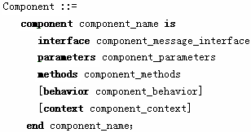
4.5.5 C2
C2对构件接口的描述
<number>/126

Slide 91
4.5.5 C2
C2对构件的描述
component_message_interface ::=
top_domain_interface
bottom_domain_interface
top_domain_interface ::=
top_domain is
out interface_requests
in interface_notifications
bottom_domain_interface ::=
bottom_domain is
out interface_notifications
in interface_requests
interface_requests ::=
{request；} | null；
interface_notifications ::=
{notification；} | null；
request ::=
message_name(request_parameters)
request_parameters ::=
[to component_name][parameter_list]
notification ::=
message_name[parameter_list]
<number>/126

Slide 92
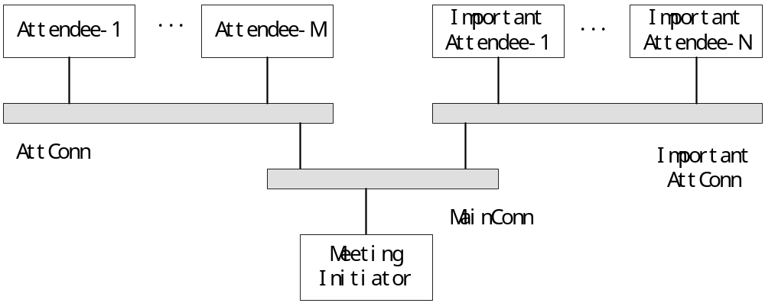
4.5.5 C2
会议安排系统的C2风格
<number>/126

Slide 93
4.5.5 C2
C2对MeetgingInitiator构件的描述(1)
component MeetingInitiator is
interface
top_domain is
out
GetPrefSet()；
GetExclSet()；
GetEquipReqts()；
GetLocPrefs()；
RemoveExclSet()；
RequestWithdrawal(to Attendee)；
RequestWithdrawal(to ImportantAttendee)；
AddPrefDates()；
MarkMtg(d:date；l:lov_type)；
<number>/126

Slide 94
4.5.5 C2
C2对MeetgingInitiator构件的描述(2)
in
PrefSet(p:date_mg)；
ExclSet(e:data_mg)；
EquipReqts(eq:equip_type)；
LocPref(l:loc_type)；
behavior
startup always_generate GetPrefSet， GetExclSet， GetEquipReqts，
GetLocPrefs；
received_messages PrefSet may_generate RemoveExclSet xor
RequestWithdrawal xor MarkMtg；
received_messages ExclSet may_generate AddPrefDates xor RemoveExclSet
xor RequestWithdrawal xor MarkMtg；
received_messages EquipReqts may_generate AddPrefDates xor
RemoveExclSet xor RequestWithdrawal xor MarkMtg；
received_messages LocPref always_generate null；
end MeetingInitiator；
<number>/126

Slide 95
4.5.5 C2
C2对Attendee构件的描述(1)
component Attendee is
interface
bottom_domain is
out
PrefSet(p:date_mg)；
ExclSet(e:date_mg)；
EquipReqts(eq:equip_type)；
in
GetPrefSet()；
GetExclSet()；
GetEquipReqts()；
RemoveExclSet()；
RequestWithdrawal()；
AddPrefDates()；
MarkMtg(d:date；l:loc_type)；
<number>/126

Slide 96
4.5.5 C2
C2对Attendee构件的描述(2)
behavior
received_messages GetPrefSet always_generate PrefSet；
received_messages AddPrefDates always_generate PrefSet；
received_messages GetExclSet always_generate ExclSet；
received_messages GetEqipReqts always_generate EqipReqts；
received_messages RemoveExclSet always_generate ExclSet；
received_messages ReuestWithdrawal always_generate null；
received_messages MarkMtg always_generate null；
end Attendee；
<number>/126

Slide 97
4.5.5 C2
C2对ImportantAttendee构件的描述
component ImportantAttendee is subtype Attendee(in and beh)
interface
bottom_domain is
out
LocPrefs(l:loc_type)；
ExclSet(e:date_mg)；
EquipReqts(eq:equip_type)；
in
GetLocPrefs()；
behavior
received_messages GetLocPrefs always_generate LocPrefs；
end ImportantAttendee；
<number>/126

Slide 98
4.5.5 C2
C2对体系结构的描述
architecture MeetingScheduler is
conceptual_components
Attendee；ImportantAttendee；MeetingInitiator；
connectors
connector MainConn is message_filter no_filtering；
connector AttConn is message_filter no_filtering；
connector ImportantAttConn is message_filter no_filtering；
architectural_topology
connector AttConn connections
top_ports Attendee；
bottom_ports MainConn；
connector ImportantAttConn connections
top_ports ImportantAttendee；
bottom_ports MainConn；
connector MainConn connections
top_ports AttConn；ImportantAttConn；
bottom_ports MeetingInitiator；
end MeetingScheduler；
<number>/126

Slide 99
4.5.5 C2
C2对会议安排系统的描述
system MeetingScheduler_1 is
architecture MeetingScheduler with
Attendee instance Att_1，Att_2，Att_3；
ImportantAttendee instance ImpAtt_1，ImpAtt_2；
MeetingInitiator instance MtgInit_1；
end MeetingScheduler_1；
最佳实践：安装ArchStudio 5实现C2对会议安排系统的描述
<number>/126

Slide 100
4.5.6 其它(Aesop,MetaH SADL）
阅读并理解其它的SA描述语言。小结:
ACME(Garlan等,2000年)支持对新的SA风格的定义
Wright(Allen和Garlan,1997年)支持对SA构件间交互的形式化规范和分析
Unicon(Shaw等,1995年)拥有一种高级编译器，该编译器针对的是支持异构构件和连接件类型的混合体的SA设计
Darwin(Magee等,1995年)支持对分布式消息传递系统的分析
Aesop(Garlan,Allen和Ockerbloom,1994年)支持SA风格的使用
MetaH(Vestal,1998年)能为实时航空控制软件设计人员提供指导
SADL(Moriconi等,1995)能为SA精化提供形式化基础
<number>/126

Slide 101
第4章 内容摘要
4.1 软件体系结构描述方法
4.2 体系结构描述框架标准
4.3 体系结构描述内容框架
4.4 体系结构描述语言
4.5 典型的软件体系结构描述语言
4.6 软件体系结构与UML
<number>/126

Slide 102
4.6 软件体系结构与UML
UML简介
UML(Unified Modeling Language)是下面这些最好的建模方法中最好部分的集成:
  商务流程模型(Work Flow)
  对象建模方法
  软构件建模思想
UML是一种用可视化方法对软件系统进行描述、构造和编档的标准语言。
支持用不同实现技术进行的软件开发全过程。
<number>/126

Slide 103
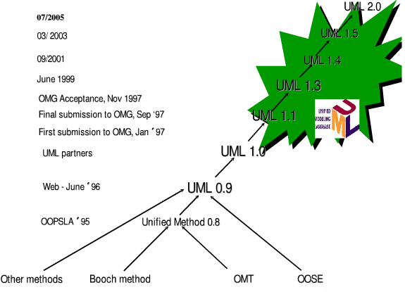
4.6 软件体系结构与UML
UML的发展历史-1
<number>/126

Slide 104
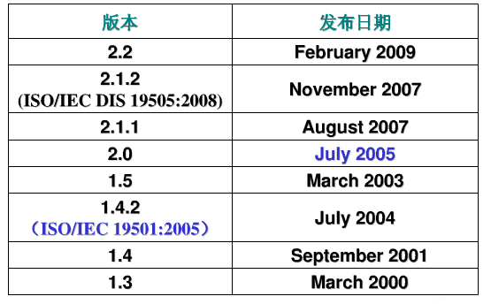
4.6 软件体系结构与UML
UML的发展历史-2
<number>/126

Slide 105
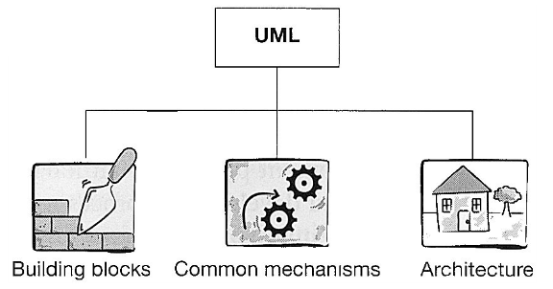
4.6 软件体系结构与UML
UML的结构
<number>/126

Slide 106
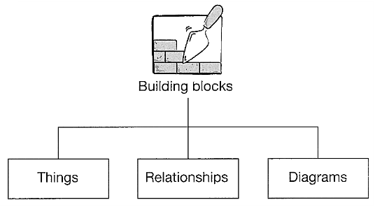
4.6 软件体系结构与UML
UML的构造块
<number>/126

Slide 107
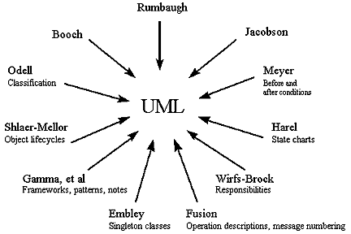
4.6 软件体系结构与UML
UML简介
<number>/126

Slide 108
4.6 软件体系结构与UML
UML简介
State
Diagrams
State
Diagrams
Use Case
Diagrams
类图
Use Case
Diagrams
State
Diagrams
Use Case
Diagrams
用例图
State
Diagrams
Use Case
Diagrams
对象图
序列图
Scenario
Diagrams
UML
State
Diagrams
Scenario
Diagrams
State
Diagrams
协作图
构件图
Scenario
Diagrams
Component
Diagrams
Scenario
Diagrams
Component
Diagrams
状态图
部署图
活动图
示例-ATM机软件：客户可以存款、取款、查询结余、修改密码和使用信用卡付款。
<number>/126

Slide 109
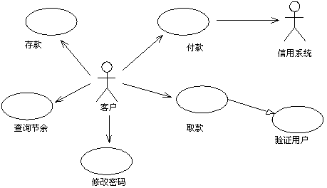
4.6 软件体系结构与UML
用例图
用于显示若干角色以及这些角色与系统提供的用例之间的连接关系。用例是系统提供的功能的描述
<number>/126

Slide 110
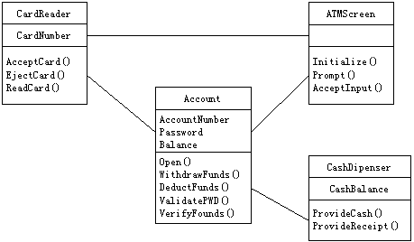
4.6 软件体系结构与UML
类图
表示系统中的类和类与类之间的关系，它是对系统静态结构的描述
<number>/126

Slide 111
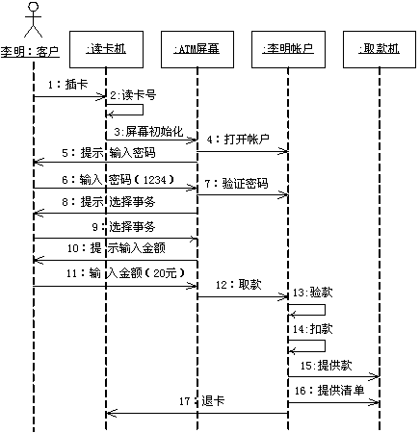
4.6 软件体系结构与UML
序列图
用来反映若干个对象之间的动态协作关系，也就是随着时间的推移，对象之间是如何交互的
<number>/126

Slide 112
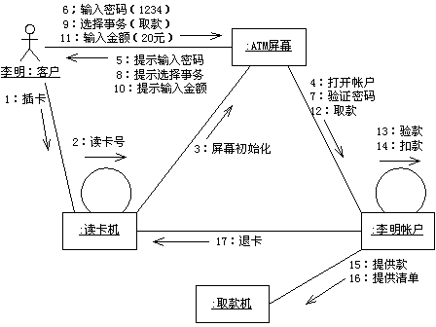
4.6 软件体系结构与UML
协作图
描述对象间的协作关系，协作图跟序列图相似，显示对象间的动态合作关系。
如果强调时间和顺序，则使用序列图；如果强调上下级关系，则选择协作图。这两种图合称为交互图。
<number>/126

Slide 113
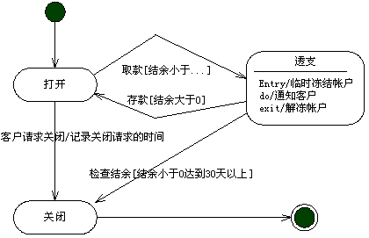
4.6 软件体系结构与UML
状态图
描述类的对象所有可能的状态以及事件发生时状态的转移条件。通常，状态图是对类图的补充
<number>/126

Slide 114
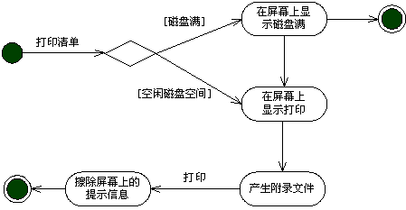
4.6 软件体系结构与UML
活动图
描述满足用例要求所要进行的活动以及活动间的约束关系，有利于识别并行活动
<number>/126

Slide 115
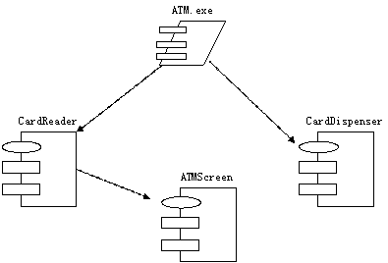
4.6 软件体系结构与UML
构件图
描述代码构件的物理结构及各构件之间的依赖关系
<number>/126

Slide 116
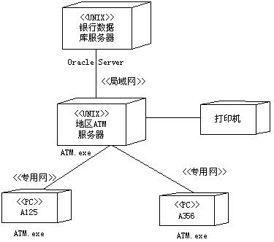
4.6 软件体系结构与UML
部署图
部署图定义系统中软硬件的物理体系结构
<number>/126

Slide 117
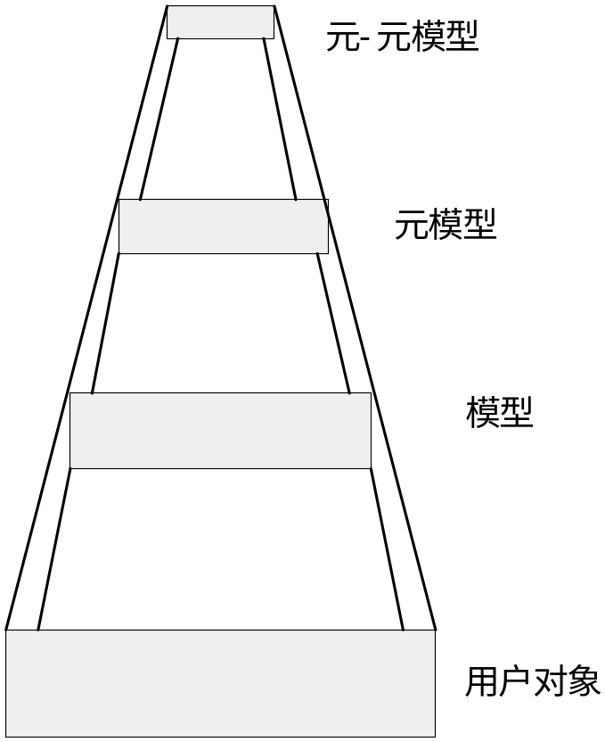
4.6 软件体系结构与UML
直接使用UML建模
元-元模型层定义了元模型层的规格说明语言，元模型层为给定的建模语言定义规格说明，模型层用来定义特定软件系统的模型，用户对象用来构建给定模型的特定实例。
<number>/126

Slide 118
4.6 软件体系结构与UML
直接使用UML建模
语义约束
由对象约束语言OCL表示，OCL基于一阶谓词逻辑，每一个OCL表达式都处于一些UML模型元素的背景下（由“self”引用），可使用该元素的属性和关系作为其项（term），同时OCL定义了在集合（sets）、袋(bags)等上的公共操作集和遍历建模元素间关系的构造，因此，其它建模元素的属性也可以作为它的项。
<number>/126

Slide 119
4.6 软件体系结构与UML
直接使用UML建模
UML中的通用表示
（1）字符串：表示有关模型的信息；
（2）名字：表示模型元素；
（3）标号：不同于编程语言中的标号，是用于表示或说明图形符号的字符串；
（4）特殊字符串：表示某一模型元素的特性；
（5）类型表达式：声明属性、变量及参数，含义同编程语言中的类型表达式；
（6）实体类型：它是UML的扩充机制，运用实体类型可定义新类型的模型元素；
<number>/126

Slide 120
4.6 软件体系结构与UML
UML语义部分
通用元素：主要描述UML中各元素的语义。通用元素是UML中的基本构造单位，包括模型元素和视图元素，模型元素用来构造系统，视图元素构成系统表示成分；
通用机制：主要描述使UML保持简单和概念上一致的机制的语义。包括定制、标记值、注记、约束、依赖关系、类型-实例、类型-类的对应关系等机制；
通用类型：主要描述UML中各种类型的语义。这些类型包括布尔类型、表达式类型、列表类型、多重性类型、名字类型、坐标类型、字符串类型、时间类型、用户自定义类型等。
三部分不是相互独立的，而是相互交叉重叠、紧密相连，共同构成了UML的完整语义。
<number>/126

Slide 121
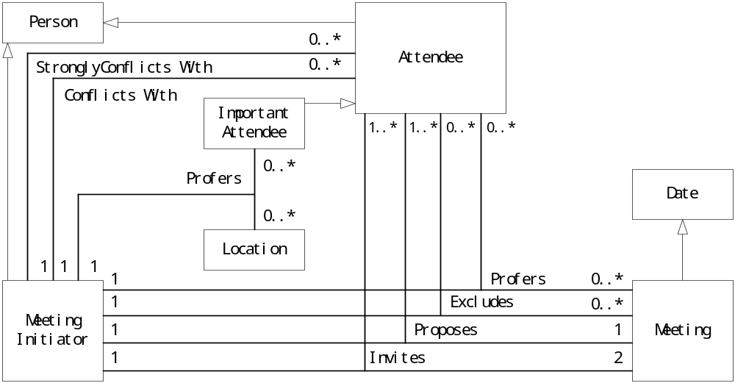
4.6 软件体系结构与UML
直接使用UML建模
会议安排系统的类图
<number>/126

Slide 122
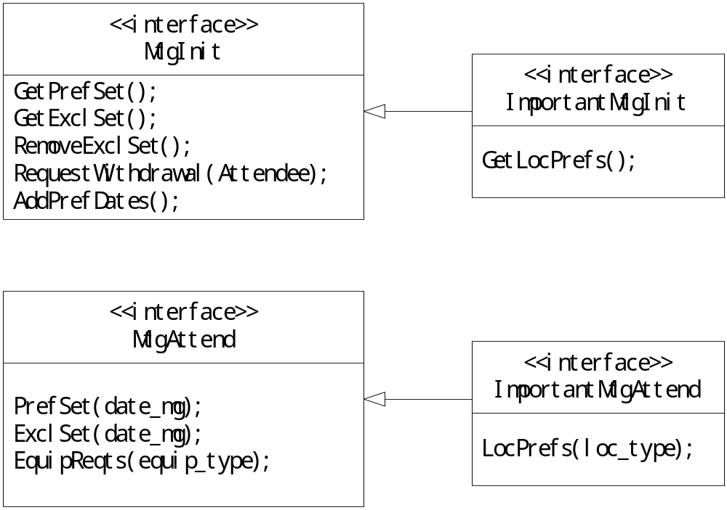
4.6 软件体系结构与UML
直接使用UML建模
会议安排系统类接口
<number>/126

Slide 123
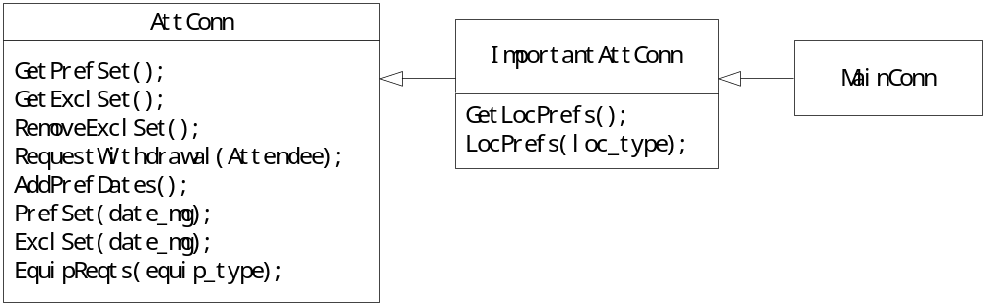
4.6 软件体系结构与UML
直接使用UML建模
C2连接件模型
<number>/126

Slide 124
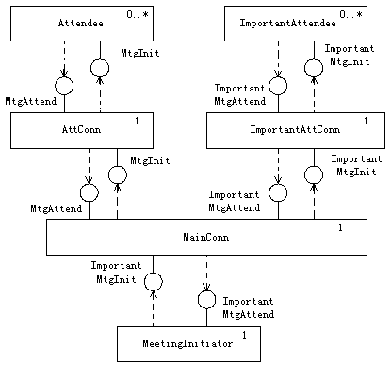
4.6 软件体系结构与UML
直接使用UML建模
细化的类图
<number>/126

Slide 125
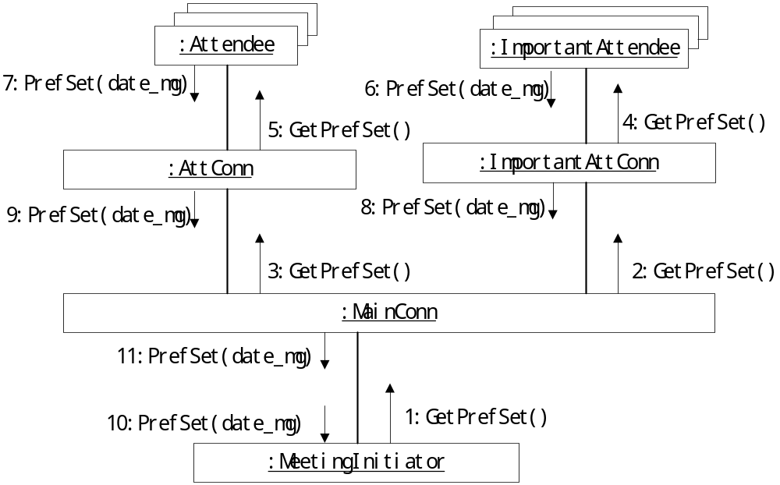
4.6 软件体系结构与UML
直接使用UML建模
会议安排系统的协作图
<number>/126

Slide 126
4.6 软件体系结构与UML
使用UML扩展机制
自学
<number>/126

Slide 127
本章作业与思考题
体系结构描述有哪些方法？有哪些标准和规范？
体系结构描述语言与程序设计语言有什么区别？
选择一个规模适中的系统，使用UML为其建模。
<number>/126

